Slide 1
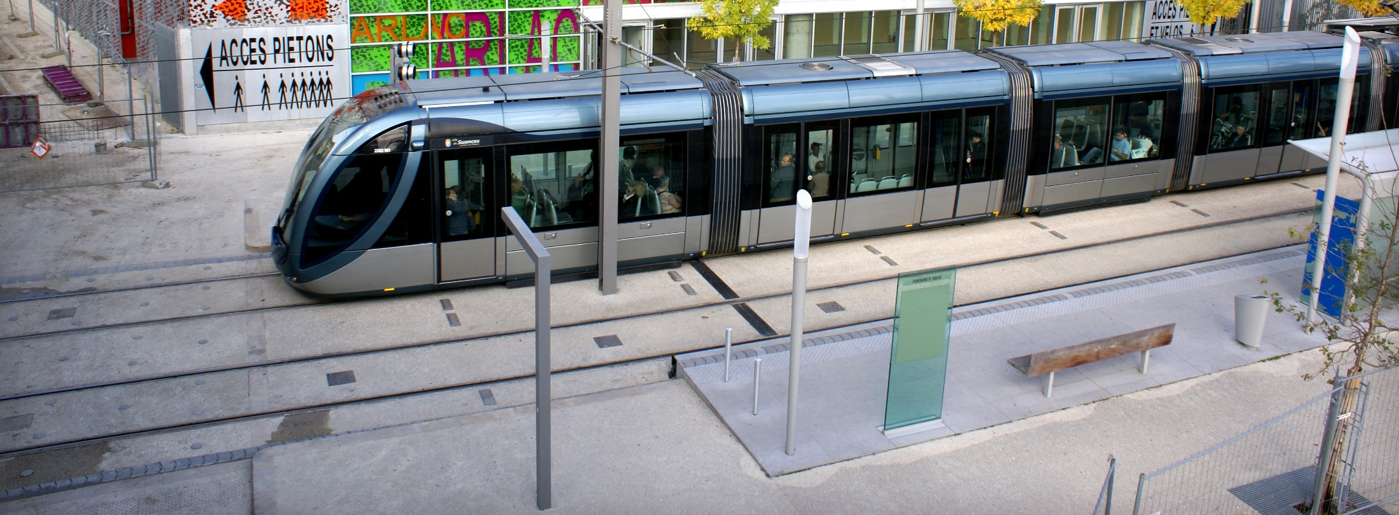
Méthodes de travail multi-acteurs en France
Les projets de tramway en France - Retour d’expérience
Atelier Strasbourg 08/10/2014 – Antoine Chèvre Direction Conseil

Slide 2
SOMMAIRE
    Préambule: échelles de mobilité et hiérarchie des modes
    Le tramway moderne « à la française » dialogue ingénieur / architecte
    Problématique centrale: le tramway dans l’espace public
    Illustration sur des cas concrets:
      Liévin Lens Hénin Beaumont
      Le Havre
    Les limites du tramway à la française de façade à façade

Slide 3
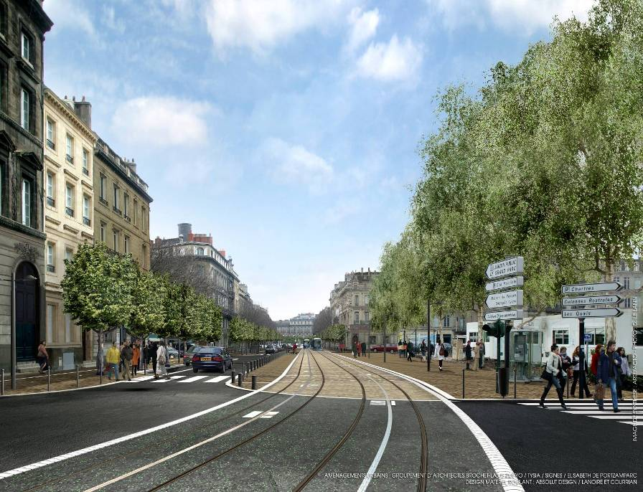
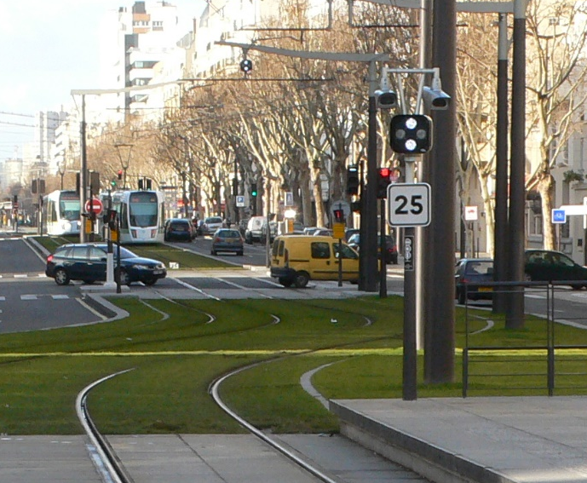
Un projet de Tramway – Traduction d’une dimension multimétier
Métier technique
    Assurer le niveau de service pertinent: exploitation, séparation des flux
    Le tramway système complexe: signalisation, caténaires, dépôt
    Métier de la ville
    Repenser l’espace public et intégrer un nouveau système de transport
    Assurer les fonctionnalités urbaine
3
Notes:
3

Slide 4
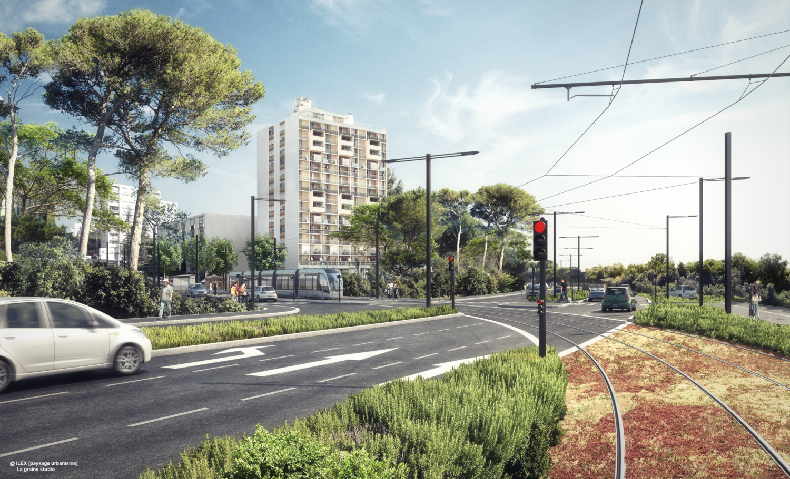
Transformation de l’espace publique : vue après | projet Nîmes
Désenclaver un quartier à dominante sociale
Insertion paysagère
Gérer la topographie
Gérer les flux routiers
Groupement MOE: SYSTRA/ILEX/TRANSITEC/STRATE

Slide 5
Au cœur de la problématique – Repenser la répartition de l’espace public au niveau de la rue
Modes et fonctionnalités
Piétons, 2 roues, voitures, bus, tramway…
Livraison, stationnement, accès pompier, services…
Réseaux & Aménagements
Plantations, éclairages, réseaux enterrés,….
Voie tramway, ligne aérienne de contact, stations,….

Slide 6
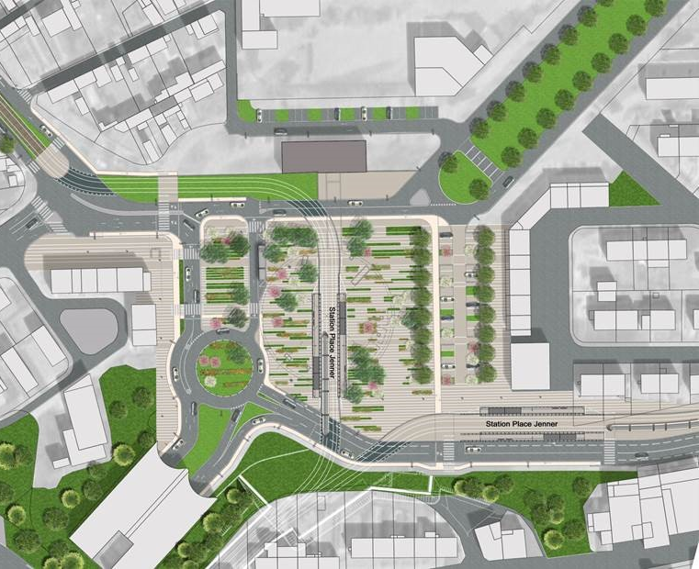
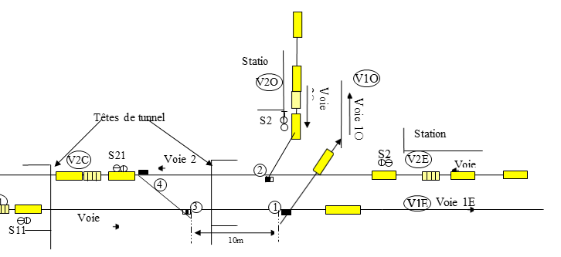
Place Jenner – AVP, PRO et EXE
Développement technique en préservant le parti pris urbain
AVP:
Sortie du tunnel impact tracé et acquisitions foncières
Recalage stations avec dimensionnement définitif et contraintes réseaux
Refonte problématique exploitation avec conséquences importantes sur exploitation
Études circulatoires et sécurité avec le tunnel

